Slide 1
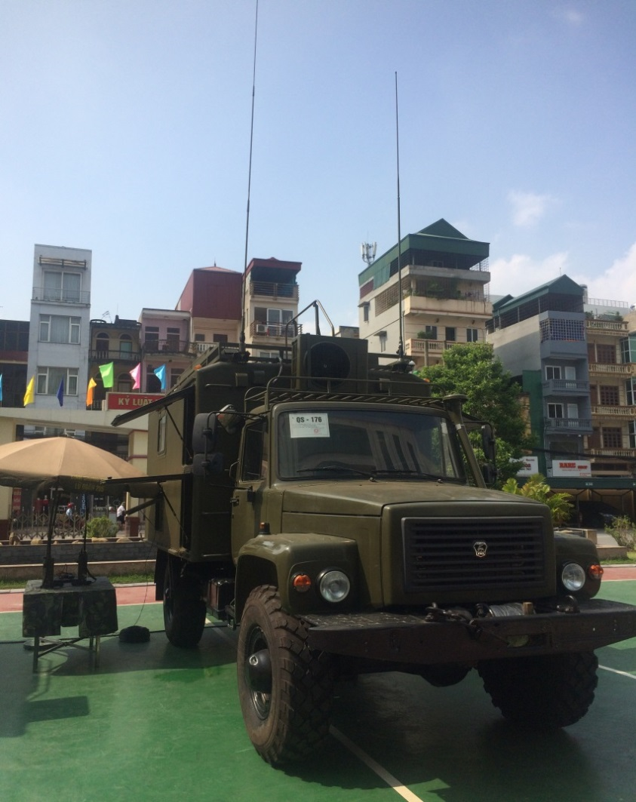
HƯỚNG DẪN
KHAI THÁC XE VÔ TUYẾN ĐIỆN

Slide 2
NỘI DUNG
I. TỔNG QUAN XE VÔ TUYẾN ĐIỆN
1. Tính năng chiến kỹ thuật
2. Thành phần các thiết bị trên xe vô tuyến
3. Sơ đồ bố trí các thiết bị
4. Sơ đồ kết nối các thiết bị
II. KHAI THÁC SỬ DỤNG CÁC THIẾT BỊ TRÊN XE VÔ TUYẾN ĐIỆN
1. Thiết bị VTĐsn VRS-631/S
2. Thiết bị VTĐsn mang xách VRU-611
3. Thiết bị VTĐscn VRU-812
4. Thiết bị liên kết đa mạng ACU-T
III. BẢO QUẢN, MỘT SỐ HƯ HỎNG THÔNG THƯỜNG VÀ CÁCH KHẮC PHỤC

Slide 3
I. TỔNG QUAN XE VÔ TUYẾN ĐIỆN
1. Tính năng chiến kỹ thuật
1.1. Tính năng chiến thuật
Xe vô tuyến điện là một thành phần của tổng trạm thông tin cơ động cấp chiến lược - chiến dịch, xe có thể tổ chức liên lạc ở các chế độ thoại (thoại rõ, thoại mật, thoại số, thoại số mật), báo, truyền số liệu, truyền ảnh qua kênh vô tuyến
Xe vô tuyến điện cho phép kết nối rộng rãi với nhiều phương thức liên lạc, có thể tương thích và kết nối với các hệ thống như: hệ thống VTĐsn, hệ thống VTĐscn, hệ thống điện thoại PSTN, hệ thống Trunking, hệ thống Satcom, hệ thống TETRA, bộ đàm UHF/VHF…
Xe được thiết kế dưới dạng các tủ độc lập. Mỗi tủ là một vali rack 19 inch có thể dễ dàng tháo lắp, cơ động phục vụ các tình huống thông tin khác nhau, phù hợp với nhiều địa hình tác chiến đa dạng.

Slide 4
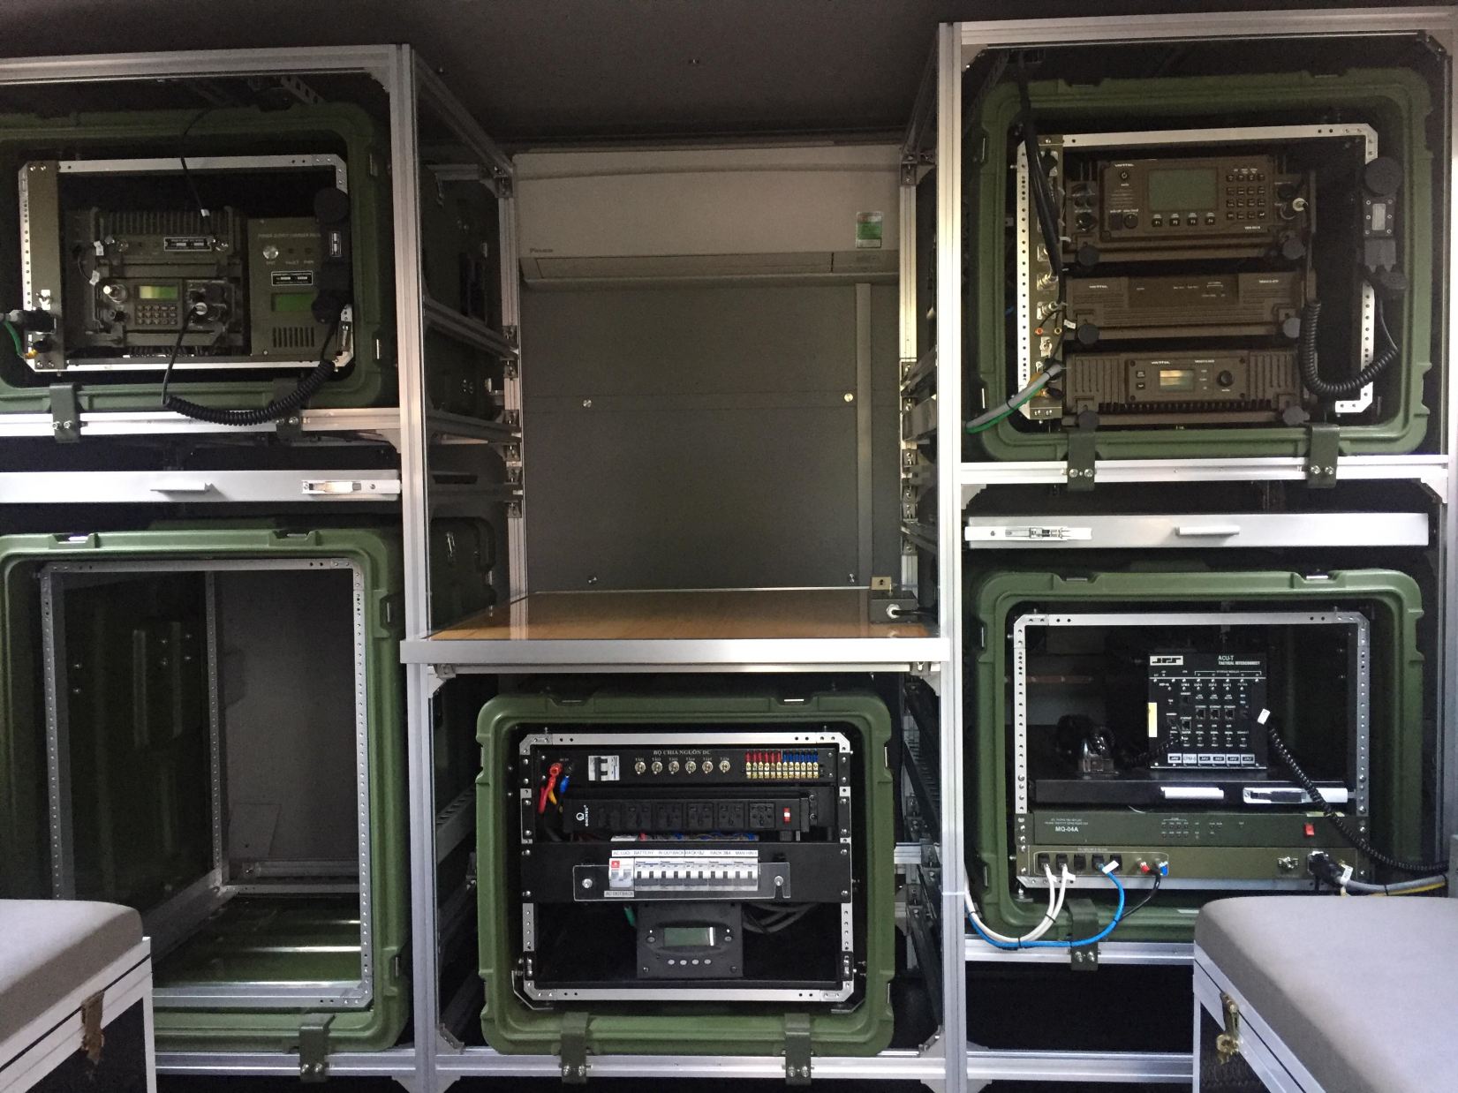

Slide 5
1.2. Tính năng kỹ thuật
Truyền thoại
- Thoại rõ
- Thoại mật
- Nhảy tần (nhảy tần trung tâm, nhảy tần theo kênh, nhảy tần ngẫu nhiên).
- Chế độ mã hoá thoại: MELP (600 bps, 1200 bps).
- Mã hóa kênh truyền: AES-256.
- Tính năng tự động thiết lập kênh truyền ALE: ALE-3G theo chuẩn MIL-STD-188-141B.
- Định vị: GPS và GLONASS
Truyền số liệu
- Tốc độ truyền số liệu: 75 bps, 150 bps, 300 bps, 600 bps, 1200 bps, 1600 bps, 2400 bps.
- Có chức năng tự động yêu cầu phát lại để thông báo cho người sử dụng khi đường truyền bị lỗi.
- Loại dữ liệu truyền: Tệp văn bản (.txt), ảnh (.bmp, .jpeg). Kích thước tệp truyền đến 100 kB.
Kết nối
- Xe có khả năng kết nối với các hệ thống như: hệ thống VTĐsn, hệ thống VTĐscn, hệ thống điện thoại PSTN, hệ thống Trunking, hệ thống Satcom, hệ thống TETRA, bộ đàm tần số UHF/VHF…

Slide 6
Kích thước xe
- Dài × Rộng × Cao = 5950mm × 2400mm × 2580mm
Cự ly liên lạc
- Khi sử dụng máy VTĐsn VRS-631/S Cự ly liên lạc trong điều kiện không bị che khuất:
+ Ăng ten cần loại 3 m: ≥ 300 km.
+ Ăng ten hai cực: ≥ 1000 km.
+ Ăng ten chếch: ≥ 500 km.
- Khi sử dụng máy VTĐsn mang xách VRU-611:
+ Ăng ten cần 2,4 m cự ly liên lạc tới 7 km;
+ Ăng ten dây 15 m mắc chếch cự ly liên lạc tới 200 km;
+ Ăng ten 2 cực 44 m cự ly liên lạc tới 500 km.
- Khi sử dụng máy VTĐscn mang xách VRU-812:
+ Anten cần 0,9 m (lá lúa): Cự ly liên lạc khoảng 5 km;
+ Anten cần 2,4 m: Cự ly liên lạc khoảng 8 km;
+ Anten cần 3,0 m gắn trên xe: Cự ly liên lạc khoảng 20 km;
+ Anten sóng chạy: Cự ly liên lạc khoảng 25 km.

Slide 7
2. Thành phần đồng bộ
STT | Tên trang thiết bị | Đơn vị | Số lượng | Ghi chú
1 | Máy VTĐ sóng ngắn 125W nhảy tần | Bộ | 01
2 | Máy VTĐ sóng ngắn 20W mang xách | Bộ | 01
3 | Máy VTĐ sóng cực ngắn 50W nhảy tần | Bộ | 01
4 | Máy VTĐ sóng cực ngắn 10W nhảy tần, mang xách | Bộ | 01
5 | Thiết bị trạm gốc BS trunking | Trạm | 01
6 | Thiết bị tối ưu hóa đường truyền VSAT | Bộ | 01
7 | Thiết bị MUX quang 04E1 | Cặp | 01
8 | Thiết bị liên kết đa mạng | Bộ | 01
9 | Máy bộ đàm cầm tay | Bộ | 05
10 | Máy tính xách tay quân sự | Chiếc | 01
11 | Máy tính xách tay | Chiếc | 01
12 | Máy Fax | Chiếc | 01
13 | Điện thoại ấn phím | Chiếc | 10
14 | Ăng ten sóng ngắn NVIS cơ động | Chiếc | 01
15 | Cáp quang dã chiến | km | 02
16 | Dây bọc điện thoại dã chiến | km | 05
17 | Thiết bị ổn áp | Chiếc | 01
18 | Thiết bị cắt lọc sét và bảo vệ quá áp | Chiếc | 01
19 | Bộ nguồn nắn nạp và rung | Bộ | 01
20 | Ắc quy 12V/100Ah (04 bình/tổ) | Tổ | 01
21 | Máy phát điện | Chiếc | 01
22 | Điều hoà nhiệt độ | Bộ | 01
23 | Máy hút ẩm | Chiếc | 01
24 | Cột ăng ten vô tuyến sóng ngắn quay tay | Chiếc | 02
STT | Tên trang thiết bị | Đơn vị | Số lượng | Ghi chú
1 | Máy VTĐ sóng ngắn 125W nhảy tần | Bộ | 01
2 | Máy VTĐ sóng ngắn 20W mang xách | Bộ | 01
3 | Máy VTĐ sóng cực ngắn 50W nhảy tần | Bộ | 01
4 | Máy VTĐ sóng cực ngắn 10W nhảy tần, mang xách | Bộ | 01
5 | Thiết bị liên kết đa mạng | Bộ | 01
6 | Máy bộ đàm cầm tay | Bộ | 05
7 | Máy tính xách tay quân sự | Chiếc | 01
8 | Máy tính xách tay | Chiếc | 01
9 | Máy Fax | Chiếc | 01
10 | Điện thoại ấn phím | Chiếc | 10
11 | Ăng ten sóng ngắn NVIS cơ động | Chiếc | 01
12 | Cáp quang dã chiến | km | 02
13 | Dây bọc điện thoại dã chiến | km | 05
14 | Thiết bị ổn áp | Chiếc | 01
15 | Thiết bị cắt lọc sét và bảo vệ quá áp | Chiếc | 01
16 | Bộ nguồn nắn nạp và rung | Bộ | 01
17 | Ắc quy 12V/100Ah (04 bình/tổ) | Tổ | 01
18 | Máy phát điện | Chiếc | 01
19 | Điều hoà nhiệt độ | Bộ | 01
20 | Máy hút ẩm | Chiếc | 01
21 | Cột ăng ten vô tuyến sóng ngắn quay tay | Chiếc | 02
Bảng 1. Thành phần các thiết bị
trên xe vô tuyến điện cấp 1
Bảng 2. Thành phần các thiết bị
trên xe vô tuyến điện cấp 2

Slide 8
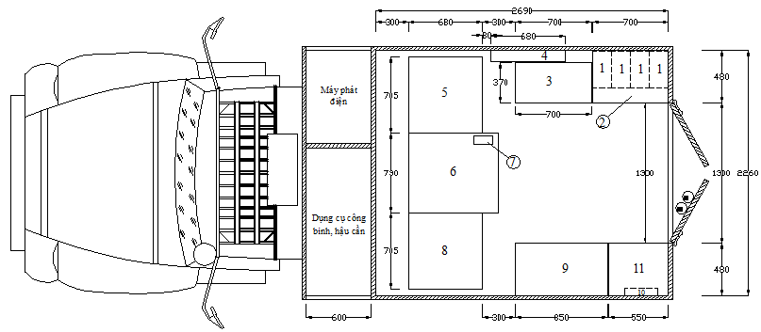
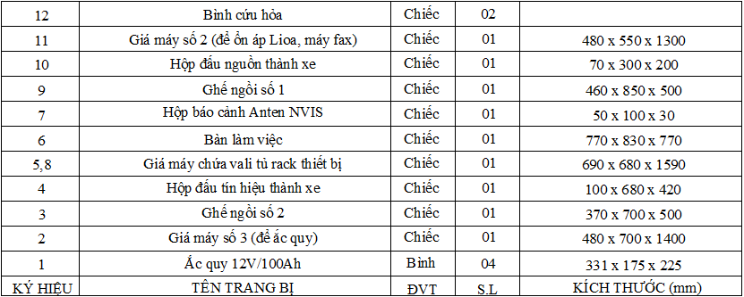
3. Sơ đồ bố trí các thiết bị
Hình 2-3. Bố trí tổng thể trên thùng xe vô tuyến điện cấp 1

Slide 9
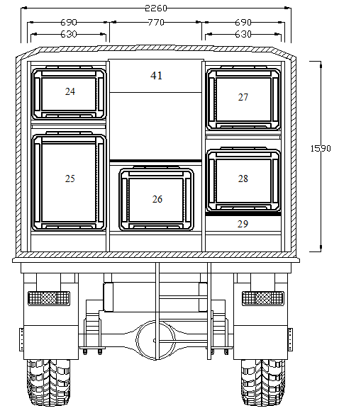
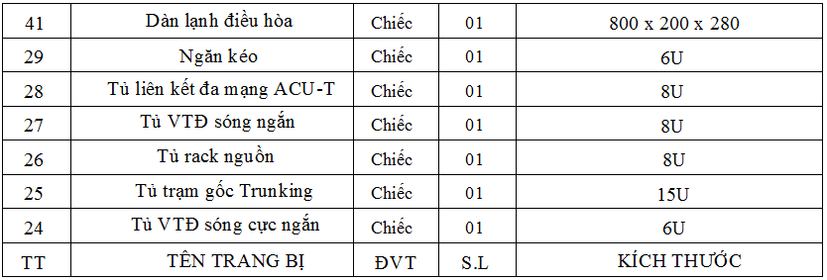
Hình 2-4. Bố trí các tủ thiết bị trên xe VTĐ cấp 1

Slide 10
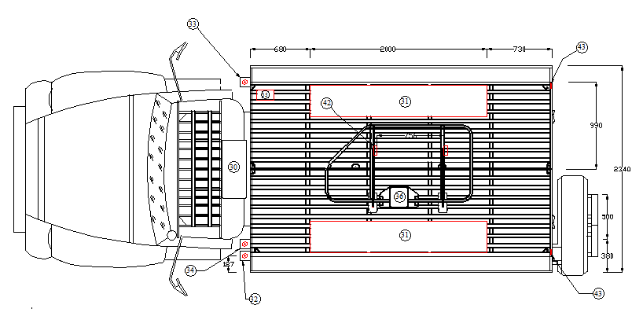
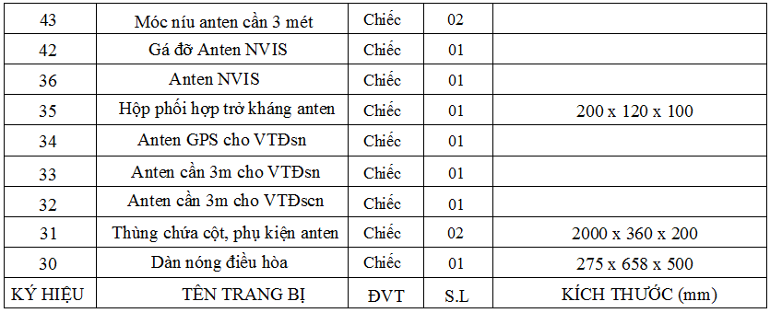
Hình 2-5. Vị trí lắp đặt ăng ten NVIS trên xe VTĐ cấp I

Slide 11
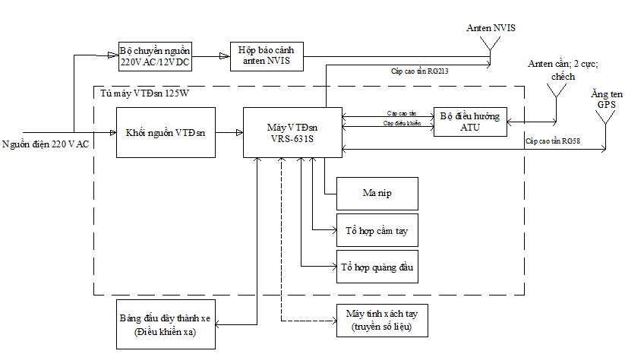
4. Sơ đồ kết nối các thiết bị
Hình 2-7. Sơ đồ kết nối tủ VTĐsn VRS-631/S xe vô tuyến điện cấp 1

Slide 12
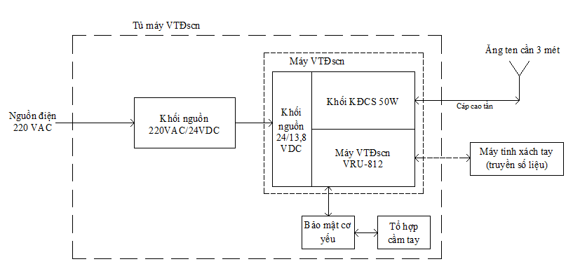
Hình 2-8. Sơ đồ kết nối tủ VTĐscn VRU-812 xe vô tuyến điện cấp 1

Slide 13
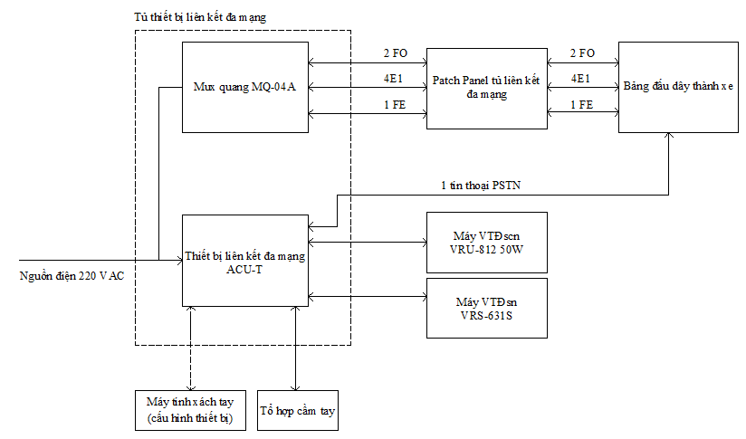
Hình 2-9. Sơ đồ kết nối tín hiệu tủ ACU-T xe vô tuyến điện cấp 1

Slide 14
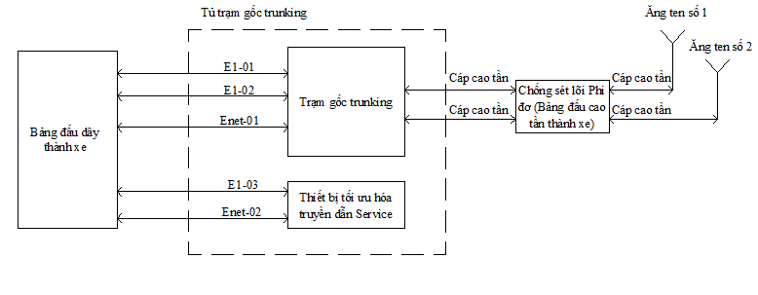
Hình 2-10. Sơ đồ kết nối tủ trạm gốc Trunking

Slide 15
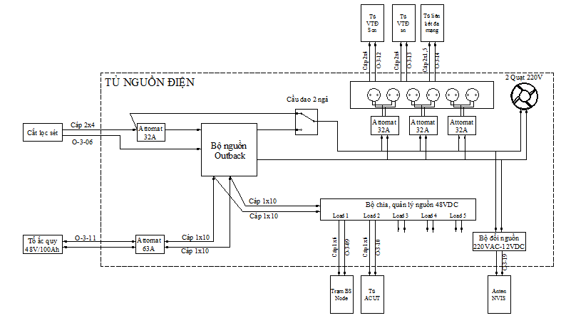
Hình 2-11. Sơ đồ đấu nối tủ nguồn xe vô tuyến điện cấp 1

Slide 16
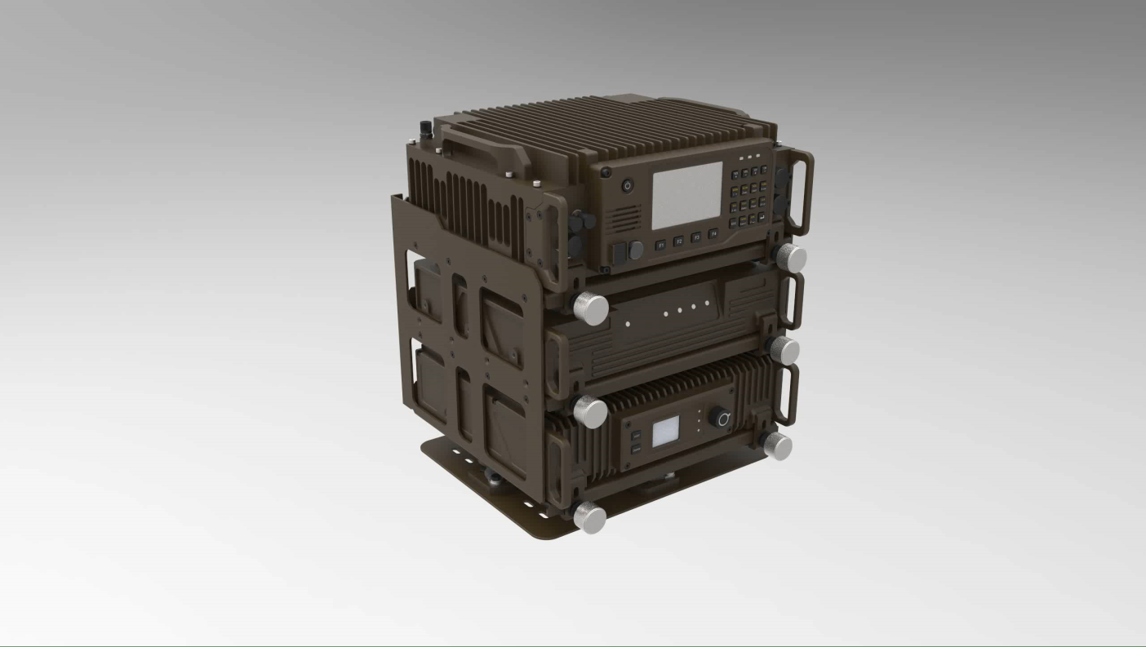
II. KHAI THÁC SỬ DỤNG CÁC THIẾT BỊ
TRÊN XE VÔ TUYẾN ĐIỆN
1. Thiết bị VTĐsn VRS-631/S

Slide 17
PHẦN I: TÍNH NĂNG KỸ - CHIẾN THUẬT, THÀNH PHẦN ĐỒNG BỘ

Slide 18
1. Tính năng chính
Máy thu phát vô tuyến điện sóng ngắn nhảy tần công nghệ SDR
Trang bị cho tàu Hải quân, xe thông tin cơ động, trạm thông tin…
Có chế độ tự động thiết lập kênh truyền ALE3G
Cung cấp tính năng thoại, tin nhắn, định vị, truyền ảnh chiến trường.
Soạn thảo, gửi nhận tin nhắn nhanh trực tiếp từ bàn phím.
Tích hợp mã hóa bảo mật bên trong.
Hỗ trợ gắn mô đun cơ yếu bảo mật bên ngoài.
Cự ly liên lạc đến 2000km.
Hỗ trợ điều khiển xa đến 5km.

Slide 19
CHỈ TIÊU KỸ THUẬT CHÍNH
Dải tần hoạt động | 1,5÷ 30 MHz
Công suất | Cao: 125W
Giãn cách kênh | 100 Hz
Số kênh đặt trước | 200 kênh
Dạng điều chế | SSB, CW, MPSK
Tốc độ nhảy tần | 5, 10, 20 lần/giây
Nguồn cấp | AC220V/DC12V/DC24V
Kích thước | 342mm x 310mm x 130mm (thân máy)
Khối lượng | ≤ 15kg (thân máy)
Tiêu chuẩn môi trường | Theo tiêu chuẩn Quân sự (TCVN/QS)

Slide 20
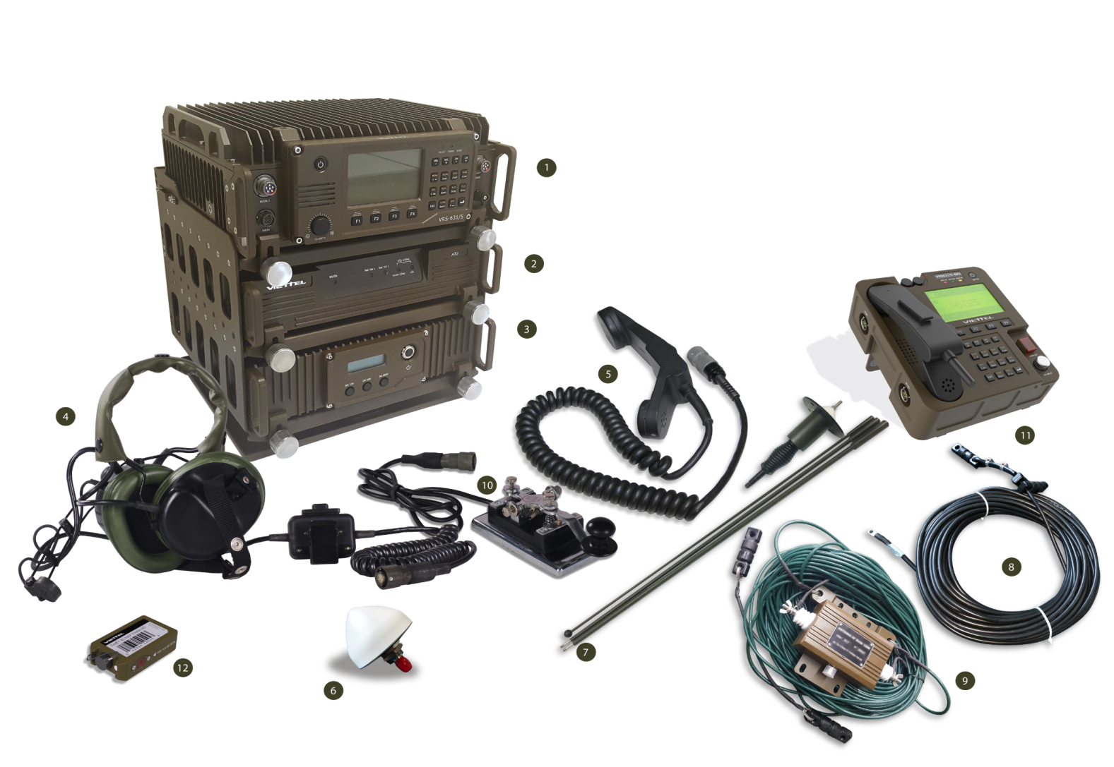
2. Thành phần đồng bộ
1
Máy thu phát VRS631/S
2
Bộ điều hưởng ăng ten ATU
3
Nguồn cấp
4
Tổ hợp quàng đầu
5
Tổ hợp cầm tay
6
Ăng ten định vị
7
Ăng ten cần 3m, ăng ten cần 7m
8
Ăng ten chếch
9
Ăng ten 2 cực, ăng ten dải rộng
10
Manip
11
Điều khiển xa

Slide 21
PHẦN II: HƯỚNG DẪN KHAI THÁC SỬ DỤNG

Slide 22
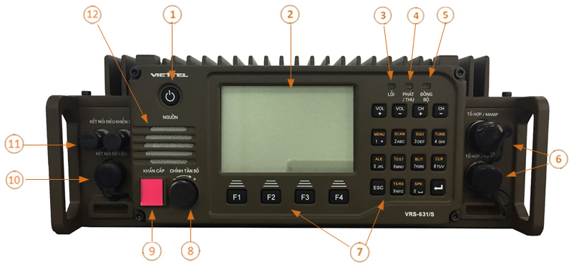
MẶT TRƯỚC MÁY
 Nút nguồn
Màn hình hiển thị
Đèn chỉ thị cảnh báo lỗi
Đèn chỉ thị báo phát
Đèn chỉ thị báo đồng bộ
Cổng kết nối Audio
Bàn phím
❑ Núm vi chỉnh tần số
❒ Nút bấm khẩn cấp
Cổng kết nối cáp truyền số liệu, nạp tham số
⑪ Cổng kết nối với Điều khiển xa
⑫ Loa ngoài

Slide 23
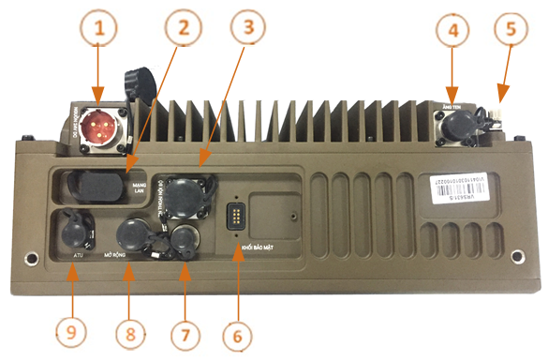
MẶT SAU MÁY
 Đầu nối nguồn
 Đầu nối mạng LAN
● Đầu kết nối thoại nội bộ
❍ Đầu nối ăng ten cao tần
■ Cọc đất máy
□ Đầu nối khối bảo mật
❐ Đầu nối ăng ten GPS
❑ Đầu nối mở rộng
❒ Đầu nối bộ điều hưởng ăng ten

Slide 24
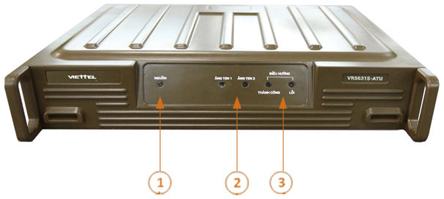
MẶT TRƯỚC BỘ ĐIỀU HƯỞNG ĂNG TEN
 Led báo nguồn
 Led báo loại ăng ten đang kết nối
● Led báo trạng thái điều hưởng

Slide 25
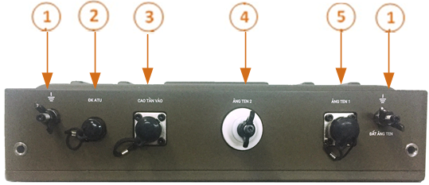
MẶT SAU BỘ ĐIỀU HƯỞNG ĂNG TEN
 Cọc đất máy
 Đầu nối cáp điều khiển bộ điều hưởng ăng ten
● Đầu nối cao tần vào (kết nối với đầu nối ăng ten cao tần của máy VRS-631/S)
❍ Đầu nối ăng ten 2
■ Đầu nối ăng ten 1

Slide 26
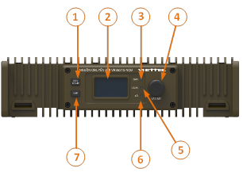
MẶT TRƯỚC NGUỒN CHUYỂN ĐỔI
 Nút nhấn chọn nguồn đầu vào
Màn hình hiển thị các thông số hoạt động
Đèn 220 V: báo nguồn AC đầu vào
❍ Nút nhấn BẬT/TẮT nguồn
■ Đèn 12/24 V: báo nguồn DC đầu vào
□ Đèn LỖI: cảnh báo khi nguồn gặp sự cố
❐ Nút nhấn chọn dòng nạp ắc quy

Slide 27
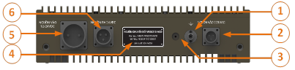
MẶT SAU NGUỒN CHUYỂN ĐỔI
 Cọc đất máy
 Đầu nối nguồn vào 220 VAC
● Vít kín khí
❍ Vị trí dán tem thiết bị
■ Đầu nối nguồn vào 12/24 VDC
□ Đầu nối nguồn ra 24 VDC

Slide 28
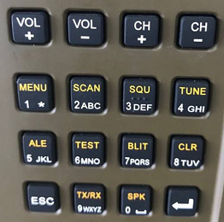
- 2 phím chỉnh âm lượng [VOL+], [VOL-] tăng giảm âm lượng.
- 2 phím chuyển kênh [CH+], [CH-] tăng giảm kênh.
- 2 phím xác nhận thay đổi tham số [ ], [ESC].
- 10 phím chức năng nhập liệu (chữ số 0 ÷ 9, chữ cái a ÷ z) và phím tắt chức năng:
[Menu]: Cấu hình máy
[SCAN]: Chế độ quét.
[SQU]: Bật/Tắt triệt rào
[TUNE]: Điều hưởng với Ăng ten
[ALE]: Vào cửa sổ ALE
[TEST]: Tự kiểm tra
[BLIT]: Tăng/Giảm độ sáng đèn nền
[CLR]: Xóa tham số
[TX/RX]: Chế độ thu thường/Canh/DPD
[SPK]: Bật/Tắt loa ngoài
- Phím từ [F1] đến [F4] tương ứng cửa sổ tính năng hiển thị
PHÍM CHỨC NĂNG

Slide 29
MÀN HÌNH HIỂN THỊ
Sau khi cấp nguồn cho máy, bật công tắc nguồn, màn hình hiển thị các tham số:
Trạng thái loa ngoài: Bật/Tắt loa ngoài
Kết nối điều hưởng: Bật/Tắt điều hưởng
Giờ hiện tại: Thời gian của máy
Tọa độ GPS: Vị trí hiện tại của máy
Trạng thái điều hưởng: Điều hưởng OK/FAIL
Kênh hiện tại: Thông tin kênh
Chế độ hiện tại: Tham số kênh
Phím điều khiển mềm: Tương ứng từng cửa sổ
Thang tín hiệu phát: tỷ số sóng đứng và phần trăm công suất phát

Slide 30
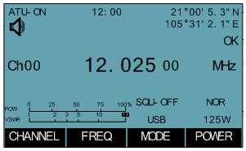
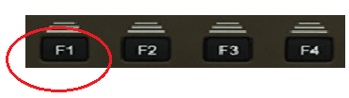
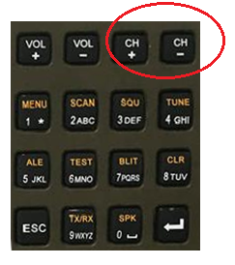

CÀI ĐẶT CÁC THAM SỐ KÊNH
1.Chuyển kênh
Có hai cách sau để chuyển kênh:
- Cách 1: Bấm hai phím [CH+] và [CH-] để chuyển lần lượt đến từng kênh.
- Cách 2: Chuyển nhanh bất kỳ kênh nào trong 100 kênh
Bước 1: Bấm phím [CHANNEL]/[F1] để cho phép nhập kênh.
Bước 2: Nhập chỉ số kênh (0 đến 99).
Bước 3: Bấm [ ] để xác nhận hoặc [ESC] để hủy.

Slide 31
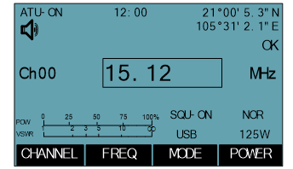
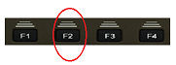
Chế độ 1 tần số
CÀI ĐẶT CÁC THAM SỐ KÊNH
2. Thay đổi tần số kênh
Chế độ 1 tần số:
- Bước 1: Di chuyển đến kênh cần chỉnh tần số. Bấm phím [FREQ]/[F2] để cho phép thay đổi tần số.
- Bước 2: Nhập tần số mới bằng các phím số
- Bước 3: Bấm [ ] để xác nhận hoặc [ESC] để hủy.
Chế độ 2 tần số:
- Bước 1: Di chuyển đến kênh cần chỉnh tần số. Cấu hình máy ở chế độ 2 tần số thu/phát
- Bước 2: Bấm phím [FREQ-RX]/[F2] thay đổi tần số phát. Bấm các phím số để nhập tần thu mới. Bấm [ ] để xác nhận hoặc [ESC] để hủy.
- Bước 3: Bấm tiếp phím [FREQ-TX] /[F2] để cho phép thay đổi tần số phát. Bấm các phím số để nhập tần số phát . Bấm [ ] để xác nhận hoặc [ESC] để hủy.
Chế độ 2 tần số

Slide 32
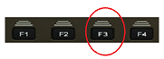
CÀI ĐẶT CÁC THAM SỐ KÊNH
3. Thay đổi chế độ công tác
Bước 1: Di chuyển đến kênh cần chỉnh chế độ.
- Bước 2: Bấm phím [MODE]/[F3] để thay đổi các chế độ công tác.
Bước 3: Bấm [ ] để xác nhận hoặc [ESC] để hủy.
Chú ý: Máy VRS-631/S cung cấp các chế độ công tác sau:
- Thoại đơn biên: USB, LSB.
- Báo đẳng biên: CW, NCW.
- Thoại mật tần số cố định (dùng mã mật AES-256): HF-FIX.
- Thoại rõ nhảy tần: HOP-C.
- Thoại mật nhảy tần (dùng mã mật AES-256): HF-HOP.

Slide 33
THOẠI
THOẠI ĐƠN BIÊN – BÁO ĐẲNG BIÊN
Chế độ:
- Thoại đơn biên: USB, LSB
- Báo đẳng biên: CW, NCW
Thao tác:
- Bước 1: Chuyển tới kênh cần liên lạc.
- Bước 2: Ấn phím [Mode]/[F3] để lựa chọn chế độ liên lạc.
Chú ý
Trong chế độ thoại đơn biên và báo đẳng biên, người dùng chỉ cần quan tâm đến tần số làm việc hiện tại trên mặt máy.

Slide 34
THOẠI
THOẠI MẬT NHẢY TẦN – CỐ ĐỊNH
Chế độ:
- Thoại mật tần số cố định (dùng mã mật AES-256): HF-FIX.
- Thoại rõ nhảy tần: HOP-C.
- Thoại mật nhảy tần (dùng mã mật AES-256): HF-HOP.
Thao tác:
- Bước 1: Chuyển tới kênh cần liên lạc.
- Bước 2: Ấn phím [Mode]/[F3] để lựa chọn chế độ liên lạc.
Chú ý
- Trong chế độ HF-FIX, cần quan tâm đến tần số kênh, tốc độ mã hóa thoại Vocoder Type.
Trong chế độ HF-HOP, HOP-C, cần quan tâm đến chế độ Hop-Mode, Hop-Rate, VocoderType. Với chế độ nhảy tần quanh tần số trung tâm (CENTER), cần quan tâm đến tần số kênh hiện tại. Với chế độ nhảy tần theo bảng (TABLE), cần quan tâm đến bảng nhảy tần của kênh.

Slide 35
THOẠI
THOẠI ALE
I. Thoại ALE sử dụng GPS:
Thiết lập kênh truyền:
- Bước 1: Khi nhận toạ độ hiển thị trên màn hình. Nhấn [ALE]/[5] vào cửa sổ chế độ ALE.
- Bước 2: Ấn TUNE (phím [F3]/[4]) nếu sử dụng ATU. Cấu hình các tham số ALE giống nhau:
+ Group ID
+ Bảng kênh SC-LIST
Thực hiện kết nối
- Bước 1: Nhập địa chỉ máy gọi, nhấn [CALL-ID]/[F3], 100 ÷ 159 (gọi đơn), 300 ÷ 359 (gọi mạng).
- Bước 2: Thực hiện đánh giá điểm kênh truyền nhấn [CQA]/[F2]
- Bước 3: Thực hiện kết nối, nhấn [CALL]/[F2].
Chú ý: Quá trình thực hiện gọi tuỳ thuộc cấu hình “ALE Call Mode” là AUTO, FAST hoặc MANUAL mà thiết lập kết nối khác nhau.

Slide 36
THOẠI
THOẠI ALE
II. Thoại ALE không sử dụng GPS:
Cấu hình “Sync Type’’ No GPS, các bước thiết lập như sử dụng GPS.
III. Chế độ Scan
Thiết lập kênh truyền:
- Bước 1: Nhấn [ALE]/[5] vào cửa sổ chế độ ALE.
- Bước 2: Nhấn TUNE (phím [F3]/[4]) nếu sử dụng ATU. Nhấn phím [2] cấu hình các tham số giống nhau:
+ Start FRQ (MHz).
+ Step FRQ.
+ Channel Number.
Thực hiện kết nối
- Bước 1: Các máy nhấn [TUNE]/[F4].
- Bước 2: Một máy thực hiện nhấn [RES]/[F1], báo kết quả chọn kênh có điểm tốt nhất.
- Bước 3: Tại của sổ làm việc chính liên lạc bằng tần số vừa chọn.

Slide 37
TIN NHẮN NHANH
Thiết lập kênh truyền:
- Bước 1: Soạn tin/Chọn tin nhắn mẫu cần gửi
- Bước 2: Nhấn phím [SEND]/[F1] để bắt đầu gửi.
- Bước 3: Chọn kênh bảng đánh giá kênh truyền. Kết nối thành công, tin nhắn sẽ tự động gửi và báo kết quả gửi tin nhắn.
Chú ý:
Máy phải ở trạng thái Scanning trong chế độ ALE mới gửi được tin nhắn. Nếu đang ở trạng thái kết nối với một máy khác thì phải hủy kết nối trước khi thực hiện gửi tin nhắn.

Slide 38
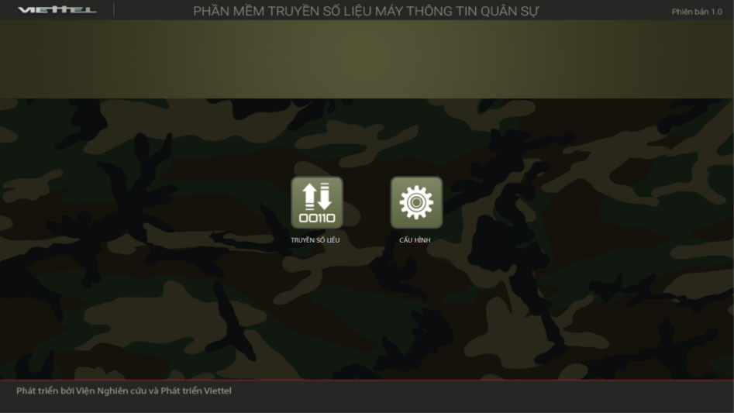
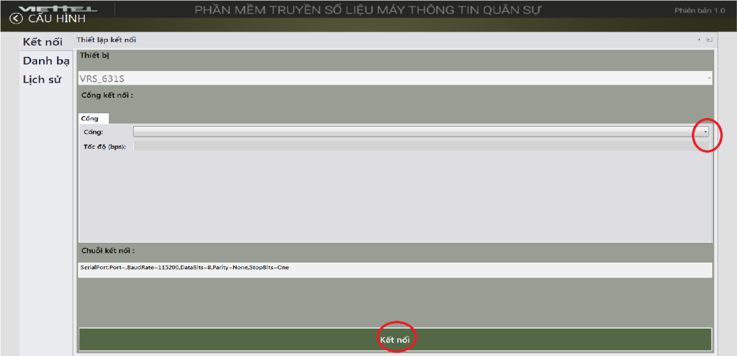
TÍNH NĂNG TRUYỀN/NHẬN SỐ LIỆU
Thiết lập kết nối:
- Bước 1: Kết nối cáp truyền số liệu vào cổng USB của máy tính tiêu chuẩn quân sự, đầu còn lại của cáp truyền số liệu (đầu tròn) vào cổng kết nối tương ứng trên máy VRS-631/S.
- Bước 2: Sau khi cài đặt phần mềm (Xem trong HDSD) nhấn vào biểu tượng để khởi động chương trình truyền/nhận số liệu.
- Bước 3: Nhấn chọn chức năng cấu hình để lựa chọn cổng kết nối, nhấn vào biểu tượng ‘’Kết nối’’

Slide 39
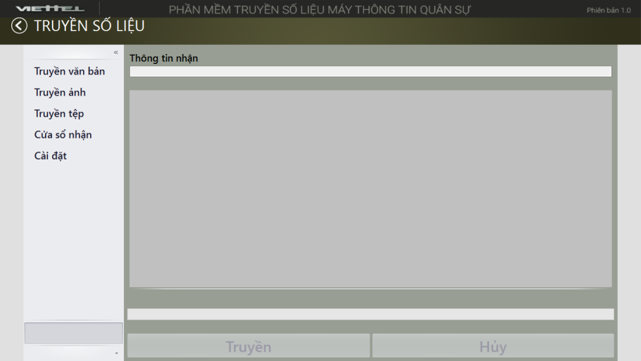
Thực hiện truyền/nhận số liệu:
Tại cửa sổ chức năng “Truyền số liệu” hiển thị các mô-đun:
Chức năng | Mô tả
Truyền văn bản | Nhập văn bản từ bàn phím hoặc từ tập tin văn bản, quản lý tin nhắn đi, tin nhắn đến.
Truyền ảnh | Chụp ảnh hoặc nhập ảnh từ tập tin có sẵn, hỗ trợ chỉnh sửa ảnh cơ bản.
Truyền tệp | Hỗ trợ gửi tập tin dữ liệu.
Nhận dữ liệu | Chức năng nhận dữ liệu sẽ tự động nhận dạng loại dữ liệu nhận được mà hiển thị ở vùng hiển thị khác nhau. Nhận tin nhắn sẽ hiển thị dạng văn bản, nhận ảnh sẽ hiển thị hình ảnh.
Cài đặt tham số | Cài đặt các thông số sử dụng

Slide 40
III. MỘT SỐ HƯ HỎNG THÔNG THƯỜNG VÀ CÁCH KHẮC PHỤC
1. MÁY VTĐsn VRS - 631/S
1. 1. Khi liên lạc chỉ thông 1 chiều
- Kiểm tra chế độ triệt rào của máy 631S: Cả 2 máy liên lạc cần phải để cùng SQU-ON hoặc SQU-OFF.
- Đo kiểm tra chỉ tiêu 2 máy: Có thể 1 trong 2 máy đã hỏng thu hoặc phát.
1. 2. Khi phát: Máy hiển thị Power Protection và cấm phát
- Kiểm tra ăng ten đã kết nối với máy chưa
- Kiểm tra các dây phi đơ có bị chập hoặc bị đứt không
- Kiểm tra chọn ăngten của máy:
+ Đang kết nối ăng ten với cổng ra ăng ten nào của ATU thì trên cài đặt phải chọn đúng cổng đó.
+ Nếu dùng ăng ten NVIS thì phải chọn ATU là ăng ten NVIS.
- Kiểm tra các dây phi đơ cắm ở Patch Panel đã đúng chưa:
+ Nếu dùng ăng ten NVIS, ăng ten 2 cực dải rộng: Phi đơ cắm ở giắc RF OUT.

Slide 41
+ Nếu dùng ăng ten cần, ăng ten 2 cực, ăng ten chếch: Có 1 dây phi đơ ngắn nối giắc RF OUT với ATU IN, phi đơ cắm vào giắc ANTEN.
- Nếu sử dụng ăng ten NVIS:
+ Kiểm tra hộp cấp nguồn 12VDC cho ăng ten xem đã bật nguồn hay chưa.
+ Sau khi TUNE xong đèn xanh phải sáng. Nếu không sáng, TUNE thử ở vài tần số khác. Nếu vẫn không sáng thì ăng ten NVIS hỏng.
1.3. Khi chuyển sang chế độ liên lạc ALE, đèn đỏ báo lỗi sáng.
- Ấn TUNE để điều hưởng tất cả các tần số trong bảng ALE cần dùng.
- Nếu có 1 hoặc 2 tần số điều hưởng lỗi, đèn đỏ vẫn sáng, vẫn liên lạc ALE bình thường.
- Nếu có quá nhiều tần số điều hưởng lỗi thì lỗi ATU.
1. 4. Khi vừa bật máy, màn hình hiển thị “TABLE”, không nhớ khi thay đổi các cài đặt trong máy.
- Reset lại máy: Ấn phím CLR, sau đó nhập mật khẩu “5678”, rồi ấn “Enter”
- Tiếp tục chờ cho máy Reset xong và khởi động lại máy.
- Nếu Reset vẫn không được, thì hỏng MCU.

